Slide 1
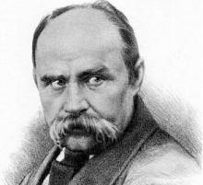
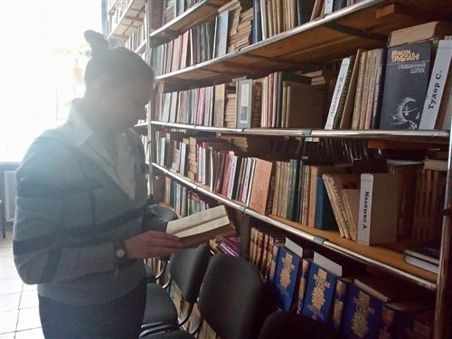
«Поема «Іржавець» Т.Г. Шевченка як історичне джерело»
"Іржавець"
Роботу виконала
Вірська Марина Володимирівна,
учениця 10-А класу
Полтавської спеціалізованої школи І-ІІІ ступенів №3
Науковий керівник
Каневська Оксана Іванівна,
вчитель історії та правознавства

Slide 2
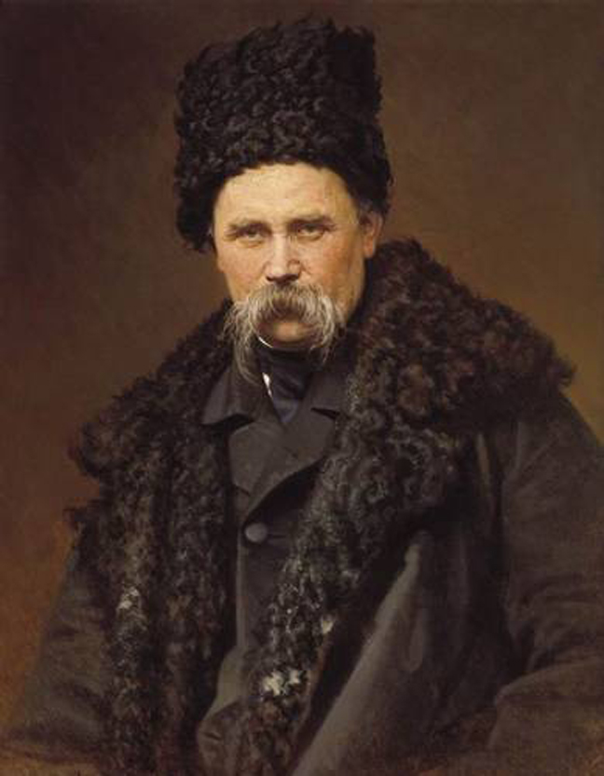
Вибір теми дослідження обумовлено ідеєю з'ясувати в контексті поеми Т.Г.Шевченка «Іржавець» значення для України наслідків Полтавської битви, яка стала доленосною для нашого рідного краю.
"Іржавець"

Slide 3
Мета і завдання дослідження: - здійснити порівняльний аналіз подій, описаних в поемі «Іржавець» Т.Г.Шевченка, та фактичного історичного матеріалу; - з’ясувати хронологічну послідовність подій суспільно-політичного життя в Україні після Полтавської баталії у контексті даного твору; - визначити особисте ставлення Т.Г.Шевченка до описуваних подій; - дати оцінку поеми «Іржавець» як історичного джерела;
"Іржавець"

Slide 4
Історичну поему "Іржавець" Тарас Шевченко написав у 1847 році на засланні. Зміст твору пов'язано з подіями в Україні початку ХVІІІ ст., а саме наслідками поразки шведсько-козацького війська у Полтавькій баталії 27 червня 1709 року для України.
"Іржавець"

Slide 5
Наробили колись шведи Великої слави, Утікали з Мазепою В Бендери з Полтави. Рятуючи своє життя, гетьман Іван Мазепа разом зі своїми сподвижниками змушений був утікати з України до молдавського містечка Бендери.
"Іржавець"
А за ними й Гордієнко…
Мова йде про Костя Гордієнка – кошового отамана Запорозької Січі, який попри особисту неприязнь до І.Мазепи підтримав того у війні проти Росії.

Slide 6
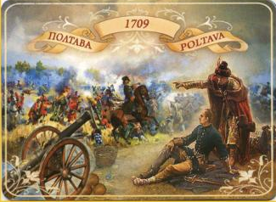
Нарадила мати, Як пшениченьку пожати, Полтаву достати? Ой пожали б, якби були Одностайне стали Та з фастівським полковником Гетьмана єднали… .
"Іржавець"
Із сумом, зітханням, досадою, а найголовніше, – з гірким докором поет говорить про відсутність єдності думок та дій Івана Мазепи та фастівського полковника Семена Палія. Однак докоряє Шевченко не тільки їм: за цими двома іменами – посполитий люд, «ми». «Якби були одностайне стали», якби «з фастівським полковником гетьмана єднали», - це сказано про всю українську націю.

Slide 7
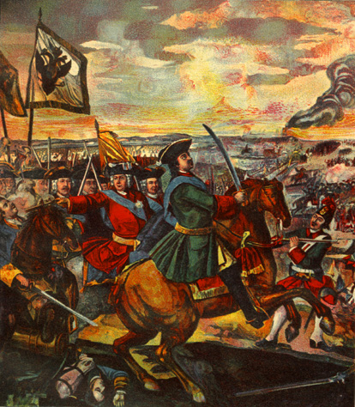
Дізнавшись про допомогу запорожців Мазепі, царський уряд направив на Січ каральний загін під проводом полковника Яковлєва. Проте захопити і зруйнувати Січ із першої спроби не вдалося, до того ж царські війська зазнали чималих втрат. На допомогу Яковлєву прийшов загін компанійського прилуцького полковника Гната Галагана, оскільки він добре знав Січ та її околиці, і облудно пообіцяв січовикам недоторканність. Однак Січ було зруйновано, і козаки змушені були утікати.
"Іржавець"
Не стриміли б списи в стрісі У Петра у свата. Не втікали б із Хортиці Славні небожата, Не спиняв би їх прилуцький Полковник поганий...

Slide 8
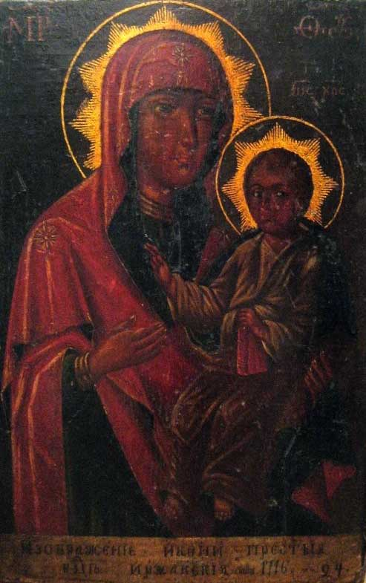
Не плакала б Матер Божа В Криму за Украйну. Як мандрували день і ніч, Як покидали запорожці Великий Луг і матір Січ, Взяли з собою Матер Божу, А більш нічого не взяли, І в Крим до хана понесли На нове горе-Запорожжя.
"Іржавець"
Козаки змушені були відступили на територію Кримського ханства і
1711 року заснували в пониззі Дніпра Олешківську Січ.

Slide 9
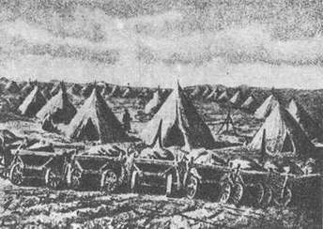
Заступила чорна хмара Та білую хмару. Опанував запорожцем Поганий татарин. Хоч позволив хан на пісках Новим кошем стати, Та заказав запорожцям Церкву будувати. У наметі поставили Образ Пресвятої І крадькома молилися...
"Іржавець"
Перебуваючи на Олешківській Січі, козаки зазнавали жорстоких утисків з боку кримського хана. Їм заборонили, зокрема, побудувати церкву, і ікона Іржавської Богоматері, яку козаки вивезли зі зруйнованої Січі, була встановлена в наметі. Молилися козаки таємно. Чудотворна ікона плакала від жалю за долю України.

Slide 10
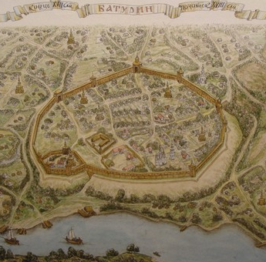
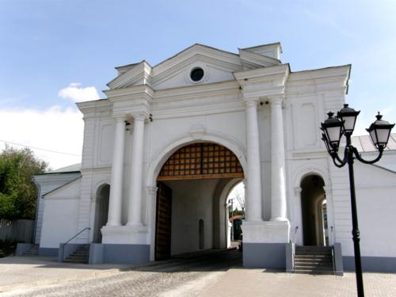
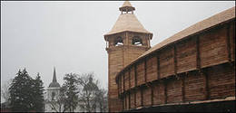
Отак її воєводи, Петрові собаки, Рвали, гризли... І здалека Запорожці чули, Як дзвонили у Глухові, З гармати ревнули.
"Іржавець"
Батурин
Глухів
Розгніваний зовнішньою переорієнтацією І.Мазепи, Петро І наказав вщент зруйнувати гетьманську столицю Батурин та перенести її до містечка Глухова – на кордон України з Російською державою.

Slide 11
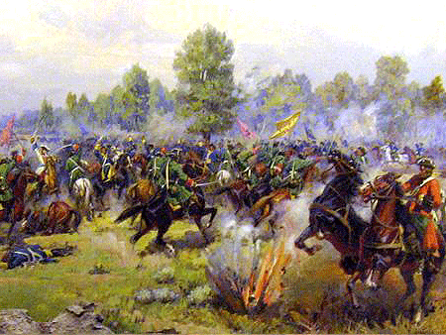
У цих рядках Т.Шевченко з болем описує подальшу долю козаків, які змушені були воювати зі Швецією на боці російської армії у Фінляндії, будувати лінію укріплень по р.Оріль, брати участь у будівництві м. Санкт-Петербург.
"Іржавець"
Як погнали на болото Город будовати. Як плакала за дітками Старенькая мати. Як діточки на Орелі Лінію копали І як у тій Фінляндії В снігу пропадали

Slide 12
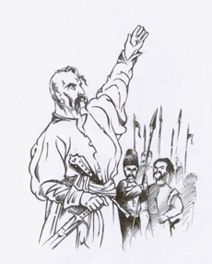
А запорожці чули про це в далекому Криму та мовчали, ...Бо й їм добре на чужині Мурзи завдавали. Мордувались сіромахи Плакали, і з ними Заплакала Матер Божа Сльозами святими Заплакала милосердна, Неначе за сином. І Бог зглянувсь на ті сльози, Пречистії сльози! Побив Петра, побив ката На наглій дорозі. Вернулися запорожці, Принесли з собою В Гетьманщину той чудовий Образ Пресвятої. Поставили в Іржавиці В мурованім храмі. Отам вона й досі плаче Та за козаками.
"Іржавець"
З Олешківської Січі п'ятеро козаків родом з містечка Іржавець - Іван Доценко, Данило Поливьяний, Ярема Голик, Іван Чистий і Федір Фастовець у 1716 р. таємно привезли образ Іржавської Богоматері в містечко Іржавець.

Slide 13
Висновки: Аналізуючи події української історії початку ХVІІІ ст. у контексті поеми «Іржавець» Т.Шевченка, слід зазначити, що дані події підтверджуються реальними історичними фактами, мають конкретне історичне підґрунтя. Поетом правдиво відтворено наслідки Полтавської битви для українського народу: - втеча І.Мазепи та його прихильників з України після поразки; - перенесення гетьманської столиці до м.Глухів; - руйнування Запорізької Січі російськими військами; - нелегке життя запорожців в турецьких володіннях; - тяжка доля козаків, які опинились на службі в Росії; - розкол українського суспільства. Через призму історії ікони Іржавської Богородиці поетом реалістично відображено глибоку релігійність українських козацтва. Т.Шевченко різко негативно ставиться до російського царя Петра І як загалом символу самодержавства.
"Іржавець"

Slide 14
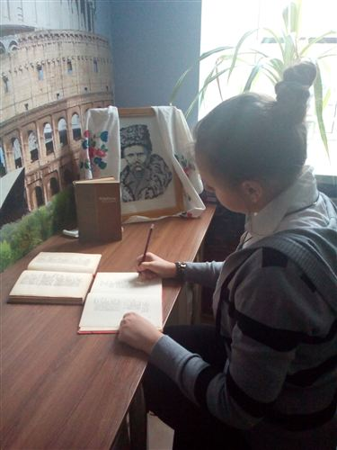
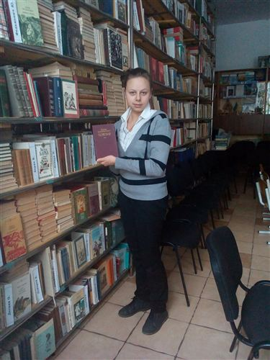
"Іржавець"
Робота над архівними матеріалами

Slide 15
Дякую за увагу!

